Slide 1
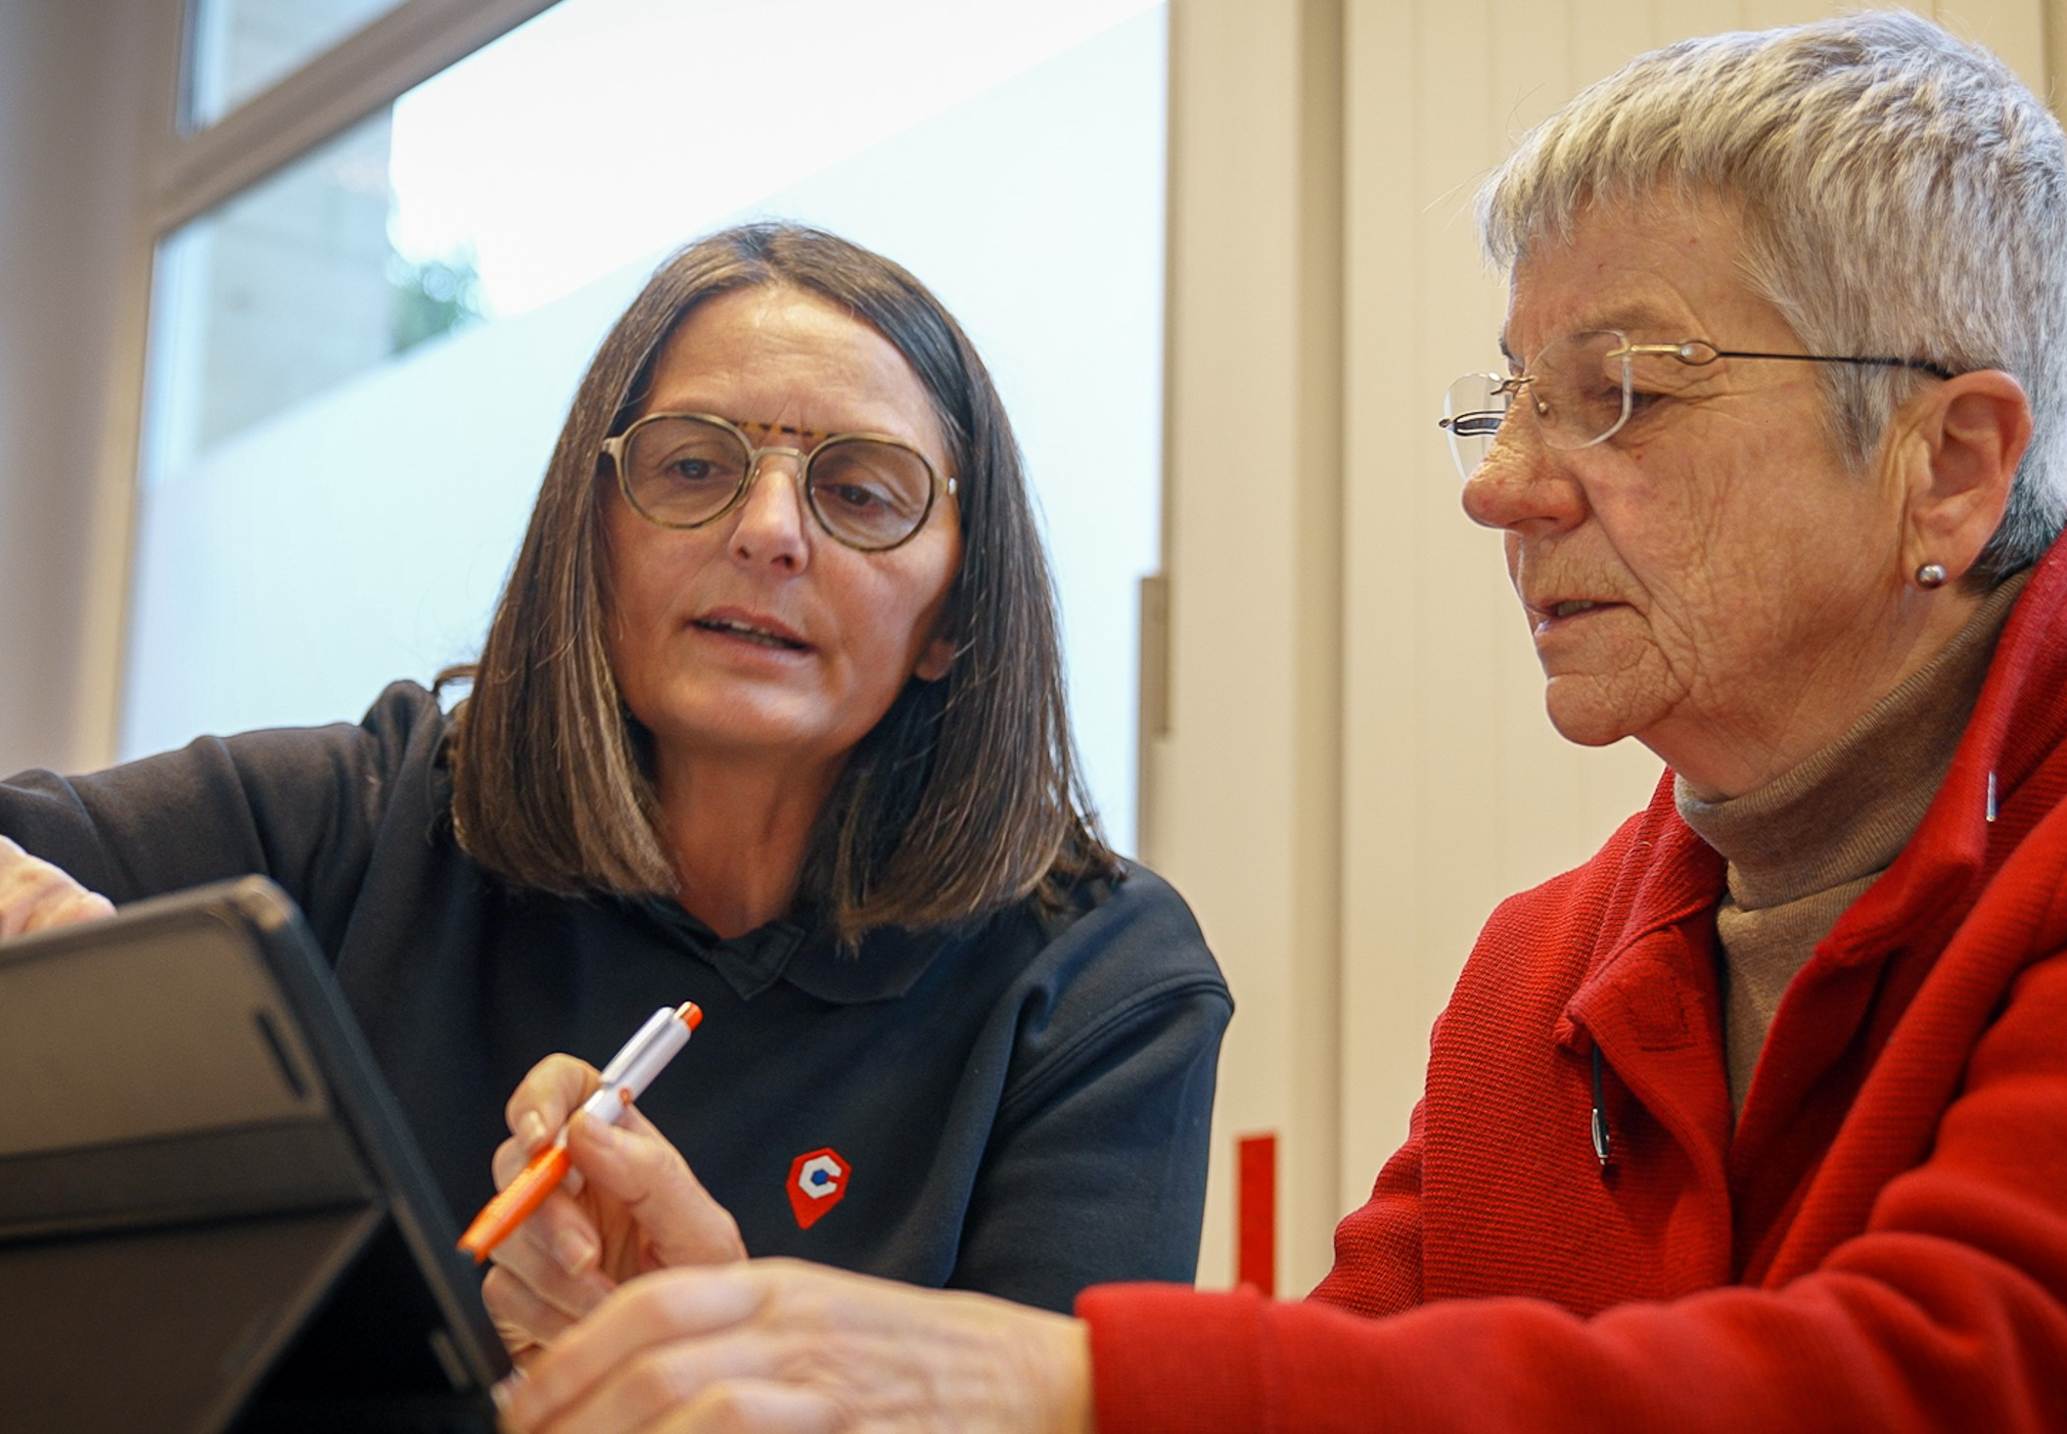
CONSEILLER NUMÉRIQUE, ET SI C’ÉTAIT VOUS ?
EN SAVOIR PLUS
Rendez-vous sur le site intranet
Pour trouver et contacter votre espace mobilité et recrutement groupe (EMRG)
Pour rechercher des informations sur les métiers, les fonctions prioritaires, les viviers, les parcours pionniers et les itinéraires balisés https://www.rh.laposte.fr
Vous souhaitez en savoir plus ?
Connectez-vous au webinaire le 22 mars de 12h à 13h : Cliquez ici pour rejoindre la réunion ou par téléphone au 0170995379, ID : 332 465 938#
Scannez le QR Code ci-dessous :
Contribuez à développer l'accès au numérique pour tous

Slide 2
UNE MISSION PRIORITAIRE
COMMENT Y ACCEDER ?
Dans le cadre du plan de relance du gouvernement, l’accompagnement au numérique pour tous, partout sur le territoire, constitue une priorité du Gouvernement, pour permettre à tout citoyen l’usage du numérique au quotidien.
La Poste, a été sélectionnée pour déployer des « Conseillers Numériques » grâce à son maillage territorial et étant en mesure de détecter massivement les publics en situation d’illectronisme et de leur proposer des solutions adaptées à leurs besoins.
Myriam, Conseillère Numérique : « Ce que je trouve passionnant dans cette mission c'est l'autonomie, la richesse des échanges, la communication envers le grand public, l'interaction avec les participants et le plaisir de voir leurs yeux briller. »
Pour postuler, c’est simple :
déposez votre candidature sur la Bourse d’Emplois
Recherchez « Itinéraire balisé Conseillère/Conseiller Numérique 2024 »
Vous aimez le contact humain, cherchez une activité qui a du sens dans un secteur d’avenir ? Vous souhaitez faciliter l’accès au numérique des Français ?
Vous développerez des connaissances et des compétences durables, attestées par une certification d’État délivré à l’issue de votre parcours.
Pendant la mission, vous animez des ateliers collectifs, individuels ou à distance pour initier et former vos concitoyens au numérique.
Le Conseiller Numérique accompagne les clients sur 3 thématiques prioritaires :
Soutenir les clients dans leurs usages quotidiens du numérique (s'approprier les matériels informatiques, travailler à distance, vendre un objet, acheter en ligne consulter un médecin... )
Les sensibiliser aux enjeux du numérique et favoriser des usages citoyens et critiques (lutte contre les fausses informations, protection des données personnelles, maîtrise des réseaux sociaux,… )
Les accompagner vers l'autonomie pour réaliser, seuls, des démarches administratives en ligne.
Si votre candidature est retenue, vous serez invité par votre EMRG à passer des épreuves de sélection
Si vous êtes retenus, vous commencerez votre mission après un préavis de 2 mois.
Vous bénéficierez d’un dispositif de formation adapté à votre niveau
Vous serez animé par un Animateur National et un Conseiller Numérique Référent.
La formation propose une certification reconnue par l’Etat
Les missions sont ouvertes à tous les postières / postiers de La Poste SA de la classe 1 et 2 détenant le permis B
Les postières / postiers seront sous lettre de mission qui démarrera au premier jour de la formation et se terminera le 31 décembre 2026
Notes:
Vous aimez le contact humain, cherchez une activité qui a du sens dans un secteur d’avenir ?
Formé(e) puis employé(e) par une structure locale pendant 2 ans, vous créez et animez des ateliers numériques pour initier et former vos concitoyens au numérique.
Adaptabilité, intelligence émotionnelle et compréhension du numérique, vous développerez des connaissances et des compétences durables, attestées par un diplôme d’État délivré à l’issue de votre parcours.

